Slide 1




Tugas Python ( Fungsi Rekursif )
Pesantren PeTIK II Jombang YBM PLN
Denanyar Utara, Plosogeneng,
Kec. Jombang, Kabupaten Jombang, Jawa Timur

Slide 2
Pengertian Fibonacci
Fibonacci adalah sebuah deret bilangan yang mana setiap anggotanya adalah hasil penjumlahan dari 2 bilangan sebelumnya. Bilangan fibonacci selalu diawali oleh 2 angka, yaitu 0 dan 1.
Dan mulai bilangan ke-3, barulah setiap anggota deret fibonacci dikalkulasikan berdasarkan penjumlahan dua angka sebelumnya.

Slide 3
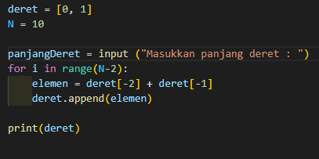
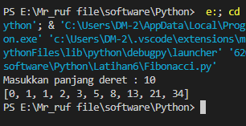
Rancangan sebuah fungsi rekursif suku ke-n barisan Fibonacci menggunakan Bahasa python !

Slide 4
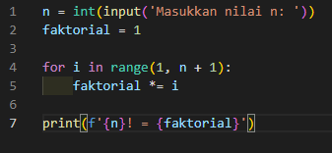
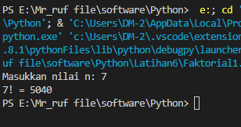
fungsi rekursif untuk menentukan Faktorial dari nilai n, menggunakan bahasa Python !

Slide 5
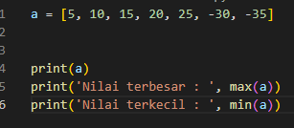
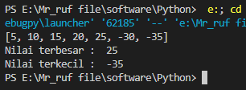
Fungsi rekursif untuk menentukan besar dan kecilnya sebuah bilangan menggunakan bahasa python !

Slide 6
Pengertian faktorial
Faktorial merupakan perkalian berulang dari tiap angka positif dimulai dari 1 hingga angka itu sendiri.
Faktorial dari bilangan n adalah perkalian bilangan positif dari angka 1 sampai bilangan itu sendiri. Bilangan faktorial sendiri biasa disimbolkan dengan tanda seru (!).

Slide 7
Aturan Fungsi Rekursif
Aturan fungsi rekursif
1. Masalah yang ingin diselesaikan memiliki base case
2. Recursive case mengarah ke base case
3. Pemanggilan rekursif dapat diasumsikan memberi hasil yang benar

Slide 8
Perbedaan Rekursif & Iterative
Iteratif menggunakan FOR, WHILE, DO-WHILE sedangkan rekursif hanya menggunakan IF.
Iteratif dapat berjalan pada program yang terdiri dari prosedur (Tidak terdapat fungsi) sedangkan Rekursif merupakan fungsi

Slide 9
Pengertian Rekursif
Rekursif adalah suatu proses atau prosedur dari fungsi yang memanggil dirinya sendiri secara berulang-ulang.

Slide 10
3 perulangan(looping) dalam Bahasa pemograman
1. While Loop
While digunakan untuk mengeksekusi kode program secara berulang-ulang selama kondisi yang ditentukan benar.
2. Do…While
Perintah do…while bekerja dengan mengeksekusi blok kode terlebih dulu, kemudian memeriksa kondisi, dan menjalankan blok kode ketika kondisi yang ditentukan benar.
3. For Loop
Struktur perulangan ini akan mengulang-ulang eksekusi beberapa baris kode program di dalamnya berdasarkan perubahan isi sebuah variabel. Jika isi variabel yang di acu sudah sampai titik akhir, maka perulangan akan berhenti.

Slide 11
fungsi rekursif mengandung dua macam kasus
satu atau lebih kasus yang pemecahan masalahnya dilakukan dengan menyelesaikan masalah serupa yg lebih sederhana (menggunakan recursive call).
satu atau lebih kasus pemecahan masalahnya dilakukan tanpa recursive call. Kasus ini disebut kasus dasar atau penyetop.

Slide 12
Penutup
Terima Kasih…

